Slide 3
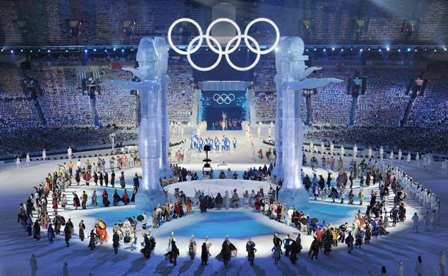
ЕДИНЫЙ ВСЕКУБАНСКИЙ КЛАССНЫЙ ЧАС Олимпийский старт Кубани

Slide 4
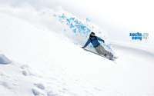
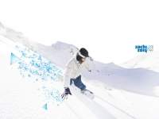
ПОЕХАЛИ!!!!

Slide 5
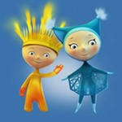
ТАЛИСМАНЫ ИГР
Паралимпийских
игр
Олимпийских
игр

Slide 6
Станция №1
«Олимпийские ценности»
Дружба. Совершенство. Уважение. Смелость. Равенство. Решимость. Вдохновение.

Slide 7
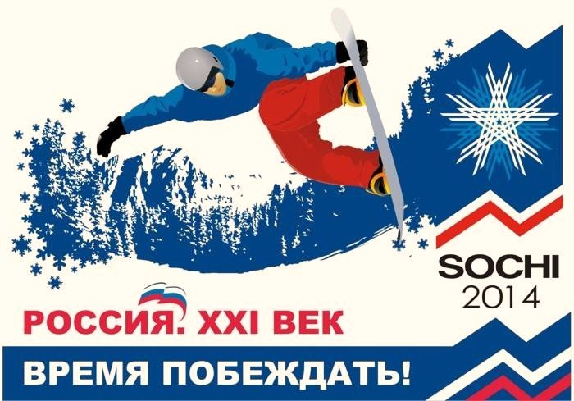
Станция №2
«Кубань- хозяйка олимпиады»

Slide 8
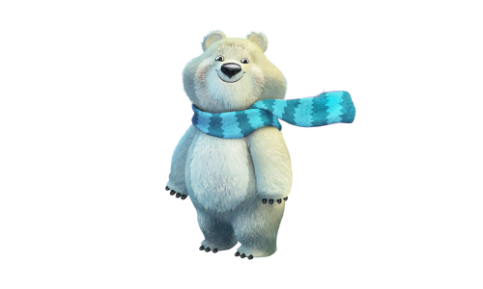
Я , ты, он, она- вместе Олимпийская страна!

Slide 9
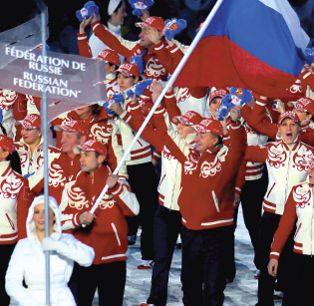
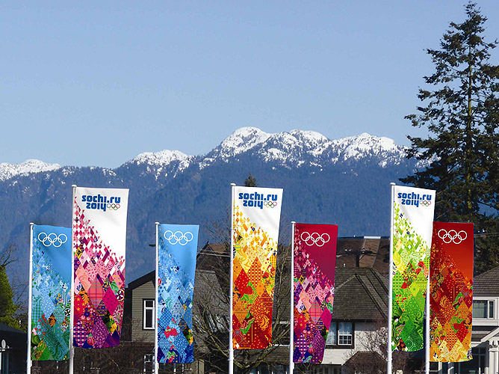
Станция №3
«Культура зрителя».

Slide 10
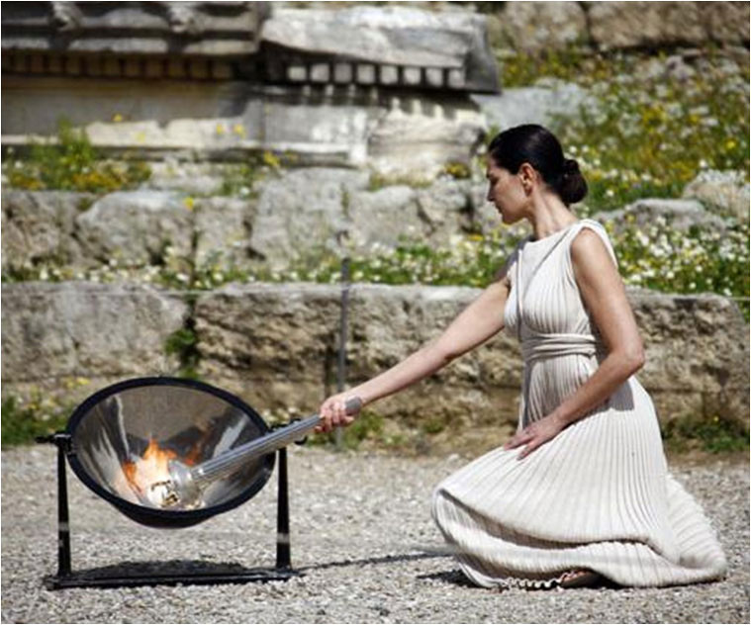
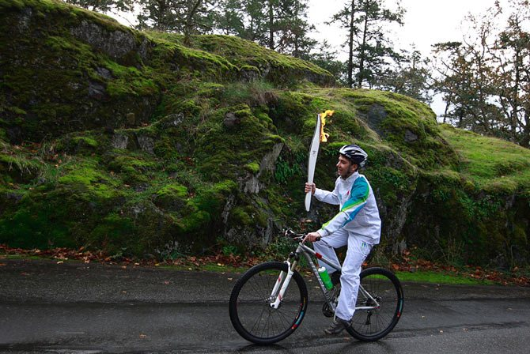
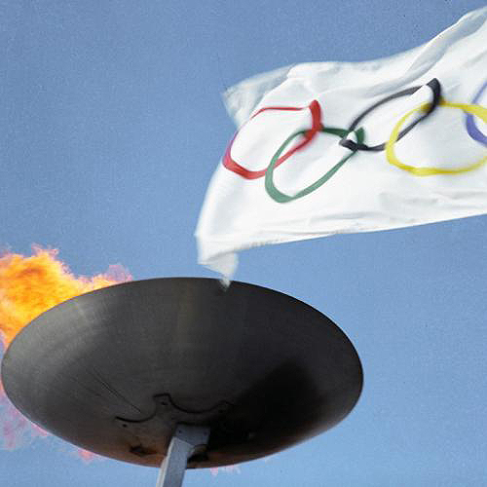
Станция №4
« 157 дней олимпийских событий»
Олимпийский огонь

Slide 11
Что такое Олимпиада?
Это честный спортивный бой!
В ней участвовать - это награда!
Победить же может любой!!!

